Slide 1
智能优化计算
蚁群算法

Slide 2

智能优化计算
1 蚁群优化算法原理
1.1 蚁群算法的起源
1.2 蚁群算法的原理分析
2 基本蚁群优化算法
2.1 蚂蚁系统的模型与实现
2.2 蚂蚁系统的参数设置和基本属性
3 改进的蚁群优化算法
3.1 蚂蚁系统的优点与不足
3.2 最优解保留策略蚂蚁系统
3.3 蚁群系统
3.4 最大－最小蚂蚁系统
3.5 基于排序的蚂蚁系统
3.6 各种蚁群优化算法的比较
4 蚁群优化算法的应用
4.1 典型应用
4.2 医学诊断的数据挖掘

Slide 3
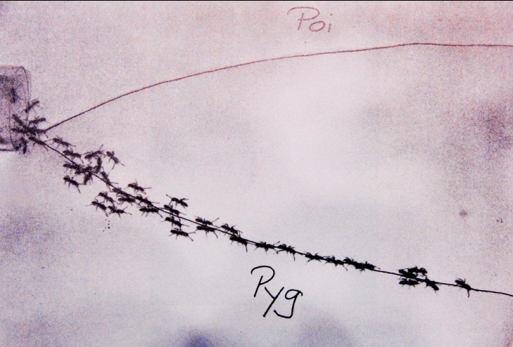
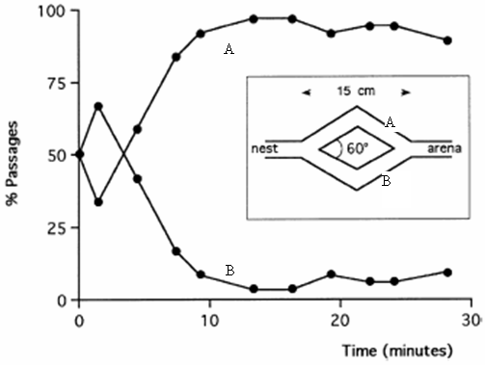

智能优化计算
1 蚁群优化算法原理
1.1 蚁群算法的起源
蚁群的自组织行为
“双桥实验”
通过遗留在来往路径
上的信息素
（Pheromone）的挥
发性化学物质来进行
通信和协调。

Slide 4
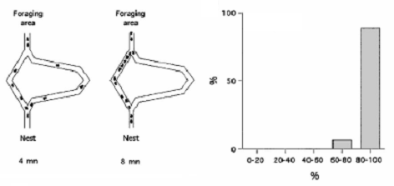

智能优化计算
1 蚁群优化算法原理
1.1 蚁群算法的起源
蚁群的自组织行为
“双桥实验”

Slide 5

智能优化计算
1 蚁群优化算法原理
1.1 蚁群算法的起源
提出蚁群系统
1992年，意大利学者M. Dorigo在其博士论文中提出
蚂蚁系统（Ant System）。
近年来， M. Dorigo等人进一步将蚂蚁算法发展为一种通用的优化技术——蚁群优化（ant colony optimization, ACO）。

Slide 6
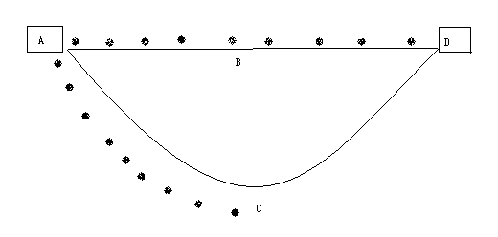

智能优化计算
1 蚁群优化算法原理
1.2 蚁群算法的原理分析
蚂蚁从A点出发，随机选择路线ABD或ACD。经过9个时间单位时：走ABD的蚂蚁到达终点，走ACD的蚂蚁刚好走到C点。
蚁巢
食物

Slide 7
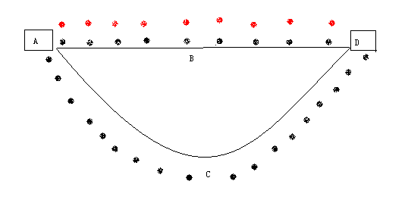
智能优化计算
1 蚁群优化算法原理
1.2 蚁群算法的原理分析
经过18个时间单位时：走ABD的蚂蚁到达终点后得到食物又返回了起点A，而走ACD的蚂蚁刚好走到D点。
蚁巢
食物

Slide 8
智能优化计算
1 蚁群优化算法原理
1.2 蚁群算法的原理分析
假设蚂蚁每经过一处所留下的信息素为一个单位，则经过36个时间单位后，所有开始一起出发的蚂蚁都经过不同路径从D点取得了食物，此时ABD的路线往返了2趟，每一处的信息素为4个单位，而 ACD的路线往返了一趟，每一处的信息素为2个单位，其比值为2：1。
寻找食物的过程继续进行，则按信息素的指导，蚁群在ABD路线上增派一只蚂蚁（共2只），而ACD路线上仍然为一只蚂蚁。再经过36个时间单位后，两条线路上的信息素单位积累为12和4，比值3：1。

Slide 9
智能优化计算
1 蚁群优化算法原理
1.2 蚁群算法的原理分析
若按以上规则继续，蚁群在ABD路线上再增派一只蚂
蚁（共3只），而ACD路线上仍然为一只蚂蚁。再经过36个
时间单位后，两条线路上的信息素单位积累为24和6，比值
为4：1。
若继续进行，则按信息素的指导，最终所有的蚂蚁会
放弃ACD路线，而都选择ABD路线。这是正反馈效应。

Slide 10
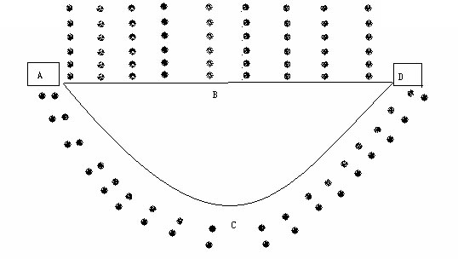

智能优化计算
1 蚁群优化算法原理
1.2 蚁群算法的原理分析
最后的极限是所有的蚂蚁只选择ABD路线。（正反馈过程）
蚁巢
食物

Slide 11
智能优化计算
2 基本蚁群优化算法
2.1 蚂蚁系统的模型与实现
解决TSP问题
在算法的初始时刻，将m只蚂蚁随机放到n座城市;
将每只蚂蚁 k的禁忌表tabu_{k}(s)的第一个元素tabu_{k}(1)设置为它当前所在城市;
设各路径上的信息素τ_{ij}(0)=C（C为一较小的常数）;

Slide 12
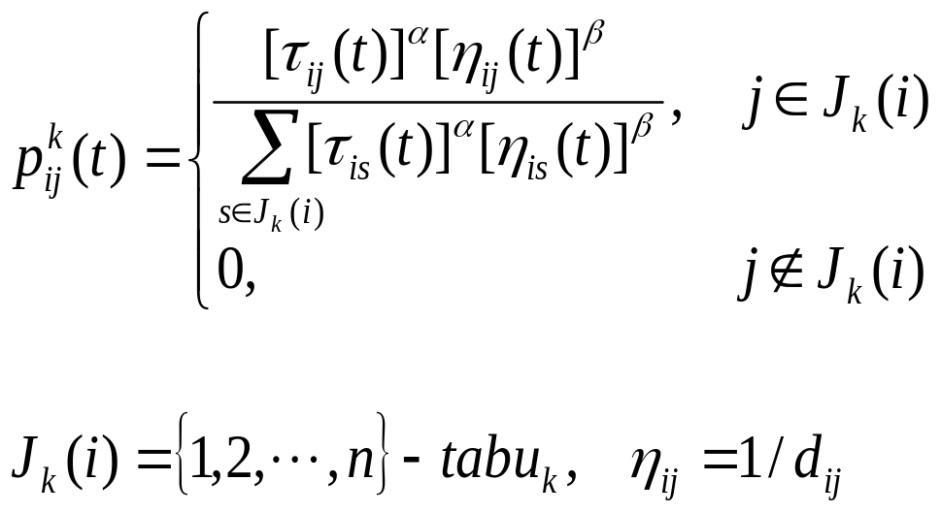
智能优化计算
2 基本蚁群优化算法
2.1 蚂蚁系统的模型与实现
解决TSP问题
每只蚂蚁根据路径上的信息素和启发式信息（两城市间距离）独立地选择下一座城市：
在时刻t，蚂蚁k从城市i转移到城市j的概率为
α、β分别表示信
息素和启发式因子
的相对重要程度。
下一步允许的城市的集合

Slide 13
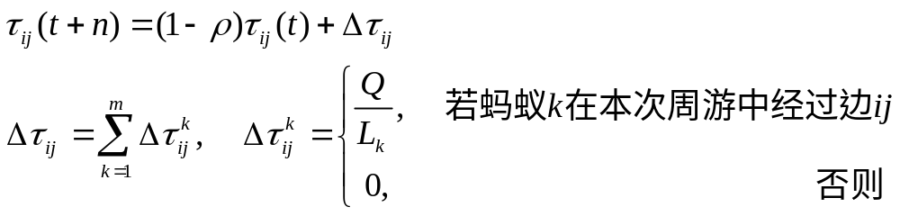
智能优化计算
2 基本蚁群优化算法
2.1 蚂蚁系统的模型与实现
解决TSP问题
当所有蚂蚁完成一次周游后，各路径上的信息素将进行更新：
其中，ρ（0< ρ <1）表示路径上信息素的蒸发系数，Q为正常数，L_{k}表示第k只蚂蚁在本次周游中所走过路径的长度。

Slide 14
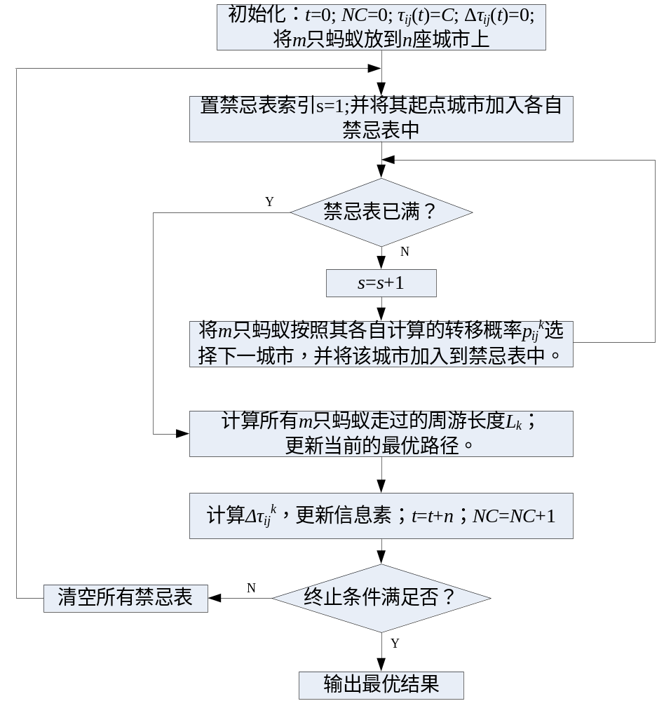
智能优化计算
2 基本蚁群优化算法
2.1 蚂蚁系统的模型与实现
算法流程

Slide 15
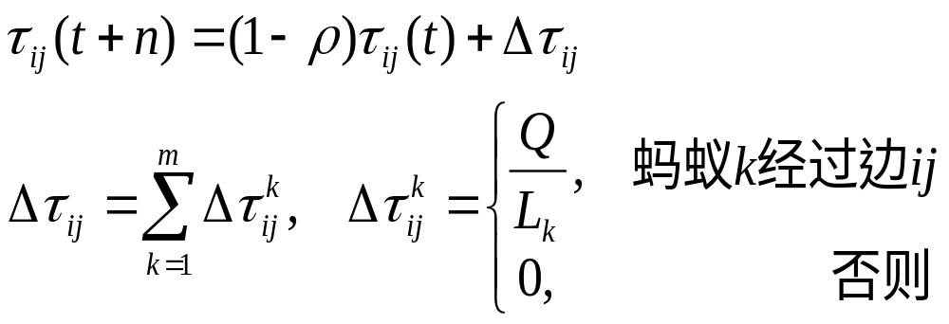
智能优化计算
2 基本蚁群优化算法
2.1 蚂蚁系统的模型与实现
初始参数
城市数30;
蚂蚁数30；
α=1;
β=5;
ρ=0.5;
最大迭代代数200;
Q=100;

Slide 16
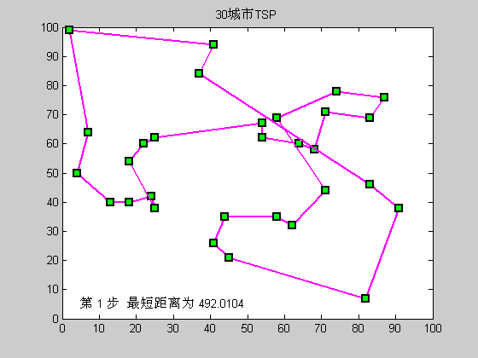
智能优化计算
2 基本蚁群优化算法
2.1 蚂蚁系统的模型与实现
运行结果

Slide 17
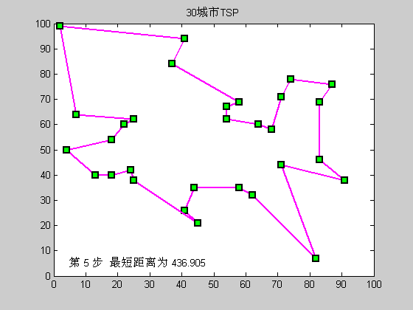
智能优化计算
2 基本蚁群优化算法
2.1 蚂蚁系统的模型与实现
运行结果

Slide 18
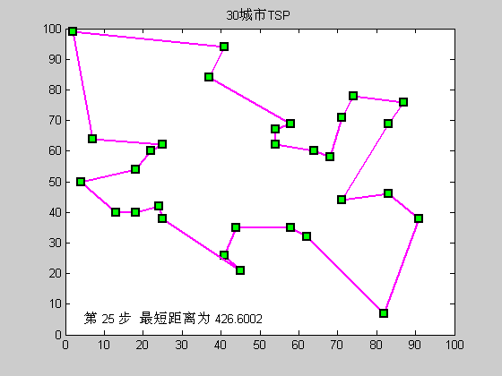
智能优化计算
2 基本蚁群优化算法
2.1 蚂蚁系统的模型与实现
运行结果

Slide 19

智能优化计算
2 基本蚁群优化算法
2.1 蚂蚁系统的模型与实现
运行结果

Slide 20

智能优化计算
2 基本蚁群优化算法
2.1 蚂蚁系统的模型与实现
运行结果

Slide 21
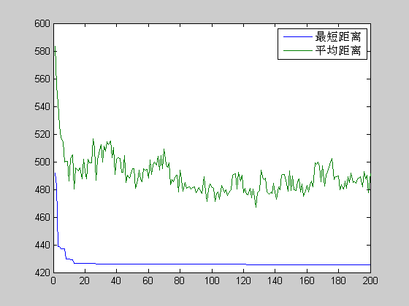
智能优化计算
2 基本蚁群优化算法
2.1 蚂蚁系统的模型与实现
运行结果

Slide 22
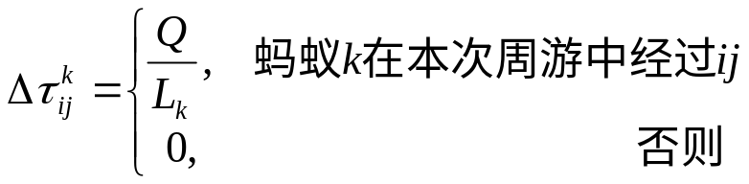
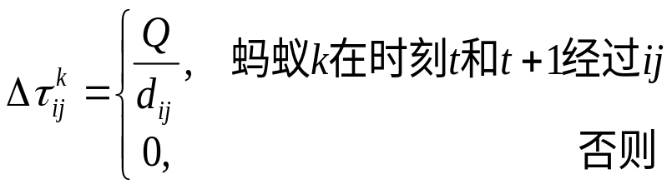
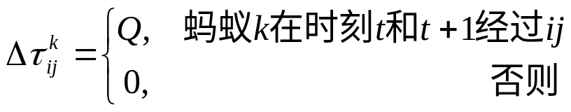
智能优化计算
2 基本蚁群优化算法
2.1 蚂蚁系统的模型与实现
三种模型
ant-cycle：
（蚁周）
ant-quantity：
（蚁量）
ant-density:
（蚁密）

Slide 23
智能优化计算
2 基本蚁群优化算法
2.1 蚂蚁系统的模型与实现
三种模型
在Ant-density和Ant-quantity中蚂蚁在两个位置节点间每移动一次后即更新信息素（局部信息），而在Ant-cycle中当所有的蚂蚁都完成了自己的行程后（全局信息）才对信息素进行更新。

Slide 24
智能优化计算
2 基本蚁群优化算法
2.1 蚂蚁系统的模型与实现
三种模型的比较
模型ant-density, ant-quantity, ant-cycle的比较(M. Dorigo,1996)
模型 | 参数集
 | 最好参数集 | 平均结果 | 最好结果
ant-density | α＝1,β=5,ρ=0.01 | 426.740 | 424.635
ant-quantity | α＝1,β=5,ρ=0.01 | 427.315 | 42155
☻ ant-cycle | α＝1,β=5,ρ=0.5 | 424.250 | 423.741

Slide 25
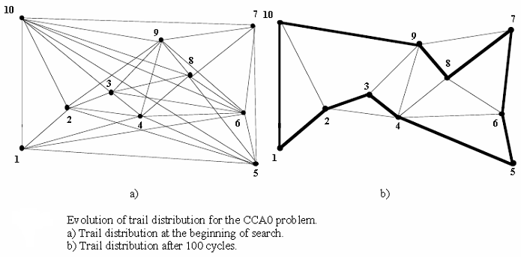
智能优化计算
2 基本蚁群优化算法
2.2 蚂蚁系统的参数设置和基本属性
信息素的分布

Slide 26
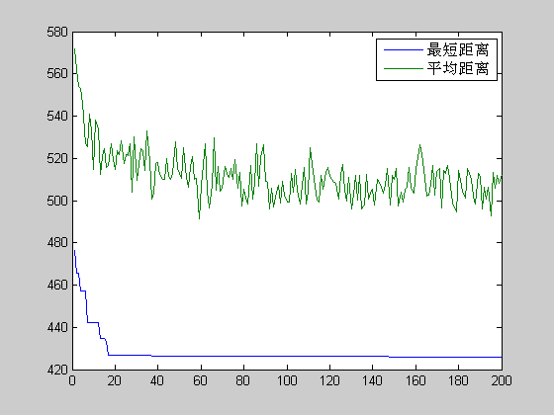
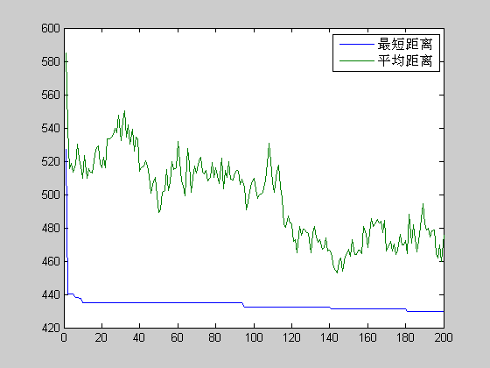
智能优化计算
2 基本蚁群优化算法
2.2 蚂蚁系统的参数设置和基本属性
信息素的分布
蒸发系数的影响：
ρ＝0.05
ρ＝0.95

Slide 27
智能优化计算
2 基本蚁群优化算法
2.2 蚂蚁系统的参数设置和基本属性
参数α、 β对算法性能的影响
停滞现象（Stagnation behavior）：所有蚂蚁都选择相同的路径，即系统不再搜索更好的解。
原因在于较好路径上的信息素远大于其他边上的，从而使所有蚂蚁都选择该路径。

Slide 28
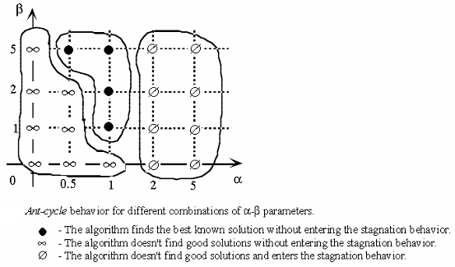
智能优化计算
2 基本蚁群优化算法
2.2 蚂蚁系统的参数设置和基本属性
参数α、 β对算法性能的影响
α取较大值时，意味着在选择路径时，路径上的信息素非常重要；当α取较小值时，变成随机的贪婪算法。

Slide 29
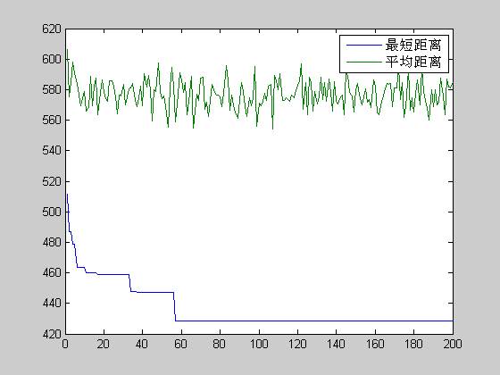
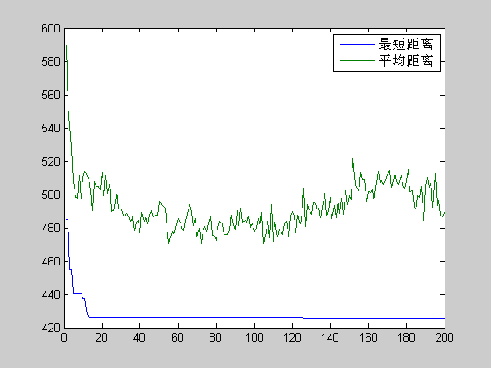
智能优化计算
2 基本蚁群优化算法
2.2 蚂蚁系统的参数设置和基本属性
参数α、 β对算法性能的影响
α＝0，蚂蚁之间无协同作用；α＝1，有协同作用
α＝0
α＝1

Slide 30
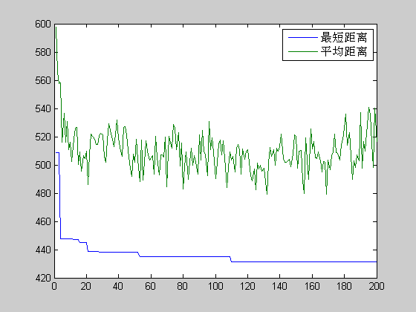
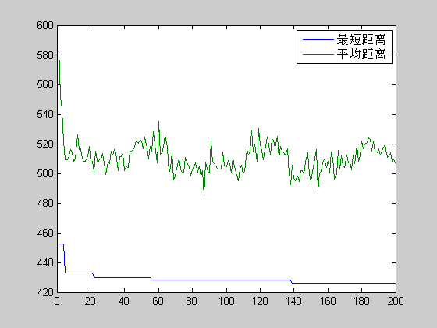
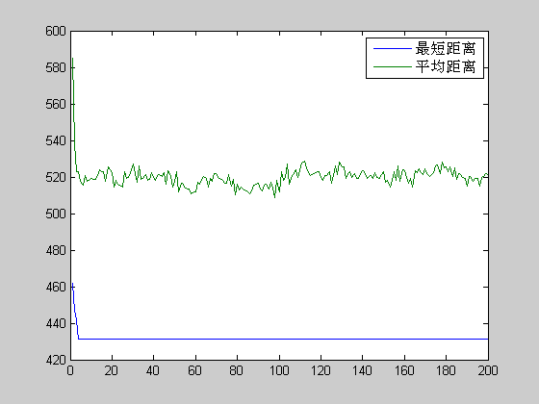
智能优化计算
2 基本蚁群优化算法
2.2 蚂蚁系统的参数设置和基本属性
蚂蚁数m对算法的影响
m≈n时，ant-cycle可以在最少迭代次数内找到最优解。
m＝15
m＝30
m＝150

Slide 31
智能优化计算
2 基本蚁群优化算法
2.2 蚂蚁系统的参数设置和基本属性
蚂蚁的初始分布
两种情况实验：
（1）所有蚂蚁初始时刻放在同一城市；
（2）蚂蚁分布在不同城市中。
第（2）中情况可获得较高性能。
（3）在不同城市分布时，随机分布与统一分布的差别不大。

Slide 32
智能优化计算
3 改进的蚁群优化算法
3.1 蚂蚁系统的优点与不足
优点
较强的鲁棒性；
分布式计算；
易于与其他方法结合。
缺点
搜索时间较长；
容易出现停滞现象。

Slide 33
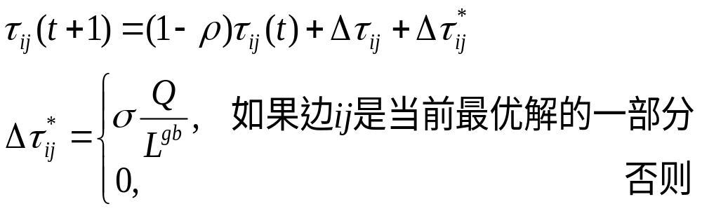
智能优化计算
3 改进的蚁群优化算法
3.2 最优解保留策略蚂蚁系统
最优解保留策略（Ant System with Elitist, AS_{elite}）
每次迭代完成后，对全局最优解更进一步地进行利用；
信息素更新策略
σ为最优蚂蚁数，L^{gb}为全局最优解。

Slide 34
智能优化计算
3 改进的蚁群优化算法
3.2 最优解保留策略蚂蚁系统
最优解保留策略（Ant System with Elitist, AS_{elite}）
该策略能够以更快的速度获得最好解，但是如果选择的精英过多则算法会由于较早收敛于局部次优解而导致搜索的过早停滞。

Slide 35
智能优化计算
3 改进的蚁群优化算法
3.3 蚁群系统
蚁群系统（Ant Colony System, ACS）的改进之处
（1）在选择下一城市时，更多地利用了当前最好解；
（2）只在全局最优解所属边上增加信息素；
（3）每次蚂蚁从城市 i 转移到城市 j 时，边 ij 上的信息素将会适当减少，从而实现一种信息素的局部调整以减少已选择过的路径再次被选择的概率。

Slide 36
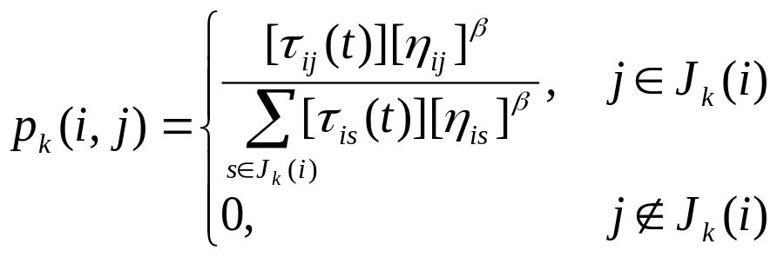
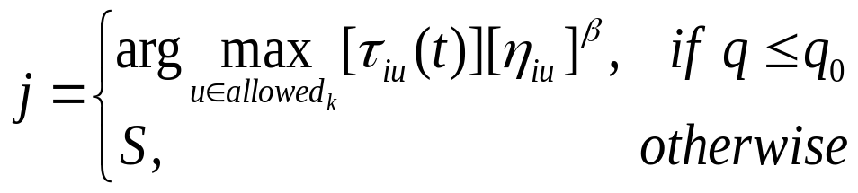
智能优化计算
3 改进的蚁群优化算法
3.3 蚁群系统
可行解的构造
伪随机比率选择规则：
蚂蚁以概率q₀（0～1间的常数）移动到最大可能的城市
q为0～1的随机数，S为一随机变量，当q> q₀时，S以以下概率来选择：

Slide 37
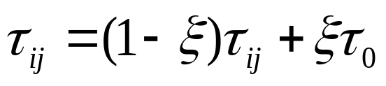
智能优化计算
3 改进的蚁群优化算法
3.3 蚁群系统
局部信息素更新
使已选的边对后来的蚂蚁具有较小的影响力，从而使蚂蚁对没有选中的边有更强的探索能力。
当蚂蚁从城市i转移到城市j后，边ij上的信息素更新为：
其中，τ₀为常数， ξ∈(0,1)为可调参数。

Slide 38
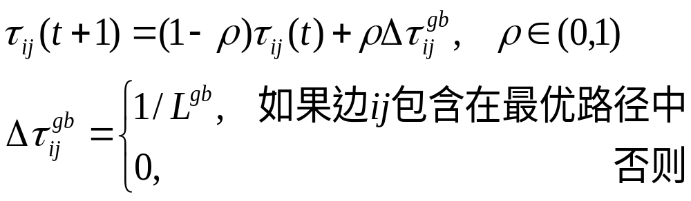
智能优化计算
3 改进的蚁群优化算法
3.3 蚁群系统
全局信息素更新
只针对全局最优解进行更新：

Slide 39
智能优化计算
3 改进的蚁群优化算法
3.4 最大－最小蚂蚁系统
最大－最小蚂蚁系统（max-min ant system, MMAS）的改进之处
（1）每次迭代后，只有最优解（最优蚂蚁）所属路径上的信息被更新；
（2）为了避免过早收敛，将各条路径可能的信息素限制于[τ_{min} ,τ_{max}]；
（3）初始时刻，各路径上信息素设置为τ_{max} ，在算法初始时刻，ρ取较小值时算法有更好的发现较好解的能力。

Slide 40
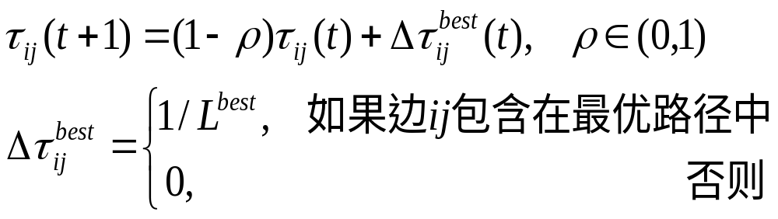
智能优化计算
3 改进的蚁群优化算法
3.4 最大－最小蚂蚁系统
信息素的全局更新
使所有蚂蚁完成一次迭代后，进行信息素更新：

Slide 41
智能优化计算
3 改进的蚁群优化算法
3.5 基于排序的蚂蚁系统
基于排序的蚂蚁系统（rank-based version of ant system, AS_{rank}）
每次迭代完成后，蚂蚁所经路径按从小到大的顺序排列，并对它们赋予不同权值，路径越短权值越大。全局最优解权值为w，第r个最优解的权值为max{0,w-r}。

Slide 42
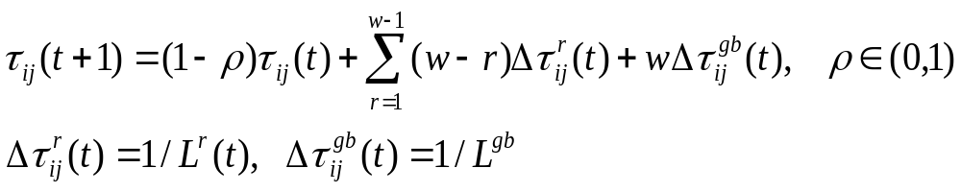
智能优化计算
3 改进的蚁群优化算法
3.5 基于排序的蚂蚁系统
基于排序的蚂蚁系统（rank-based version of ant system, AS_{rank}）
信息素更新：

Slide 43
智能优化计算
3 改进的蚁群优化算法
3.6 各种蚁群优化算法的比较
优化结果比较
对对称TSP各迭代10000次，对非对称TSP各迭代20000次：
TSP实例 | MMAS | ACS | AS_{elite} | AS
Eil51.tsp | 427.6 | 428.1 | 428.3 | 437.3
kroA100.tsp | 21320.3 | 21420.0 | 21522.83 | 22471.4
D198.tsp | 15972.5 | 16054.0 | 16205.0 | 16705.6
Lin318 | 42220.2 | 42570.0 | 43422.8 | 45535.2
Ry48p.atsp | 14553.2 | 14565.4 | 14685.2 | 15293
Ft70.atsp | 39040.2 | 39099.0 | 39261.8 | 39592
Kro124p.atsp | 36773.5 | 36857.0 | 37510.2 | 38733.1
Ftv170.atsp | 2828.8 | 2824 | 2952.4 | 3154.5

Slide 44
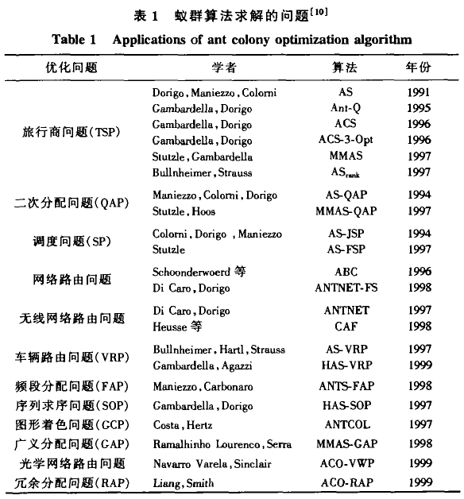
智能优化计算
4 蚁群优化算法的应用
4.1 典型应用
典型应用列表

Slide 45
智能优化计算
4 蚁群优化算法的应用
4.2 医学诊断的数据挖掘
如何应用
用蚁群算法解决数据分类（数据挖掘任务中的一种）的问题：
预先定义一组类，然后把数据系中的每一个数据根据该数据的属性，归入这些类中的一个。
当数据量很大时，难以人为判别分类。

Slide 46
智能优化计算
4 蚁群优化算法的应用
4.2 医学诊断的数据挖掘
如何应用
分类的规则：
IF <term1 AND term2 AND …> THEN <class>
每个term是一个三元组（属性、关系符、属性取值）
希望在一个规则中使用最少的判别语句，采用蚁群优化算法达到最优的选择。

Slide 47
智能优化计算
4 蚁群优化算法的应用
4.2 医学诊断的数据挖掘
例：非典型肺炎
考虑如下因素：
属性 | 发热 | 职业 | 胸部阴影 | 流行病学史
值 | （0,1,2,3） | （0,1,2） | （0,1,2） | （0,1,2）
说明 | 0：不考虑该属性 1：37.5℃以下 2：37.5 ℃ ～38.5 ℃ 3：38.5 ℃以上 | 0：不考虑该属性 1：医务人员 2：其他人员 | 0：不考虑该属性 1：无 2：有 | 0：不考虑该属性 1：无 2：有

Slide 48
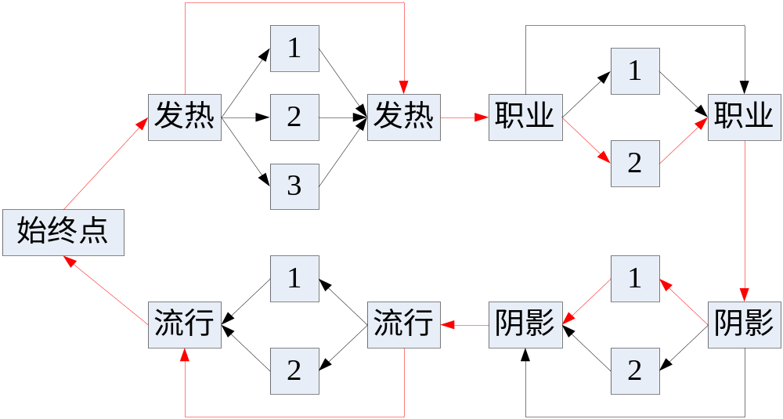
智能优化计算
4 蚁群优化算法的应用
4.2 医学诊断的数据挖掘
例：非典型肺炎
结构图：
一个蚂蚁从始点行走至终点，得到一条路径{0, 2, 1, 0}，其对应的规则为
IF （职业＝其他人员）AND（胸部阴影＝无）THEN （非典型肺炎）
对此路径，应给予非常差的评价。

Slide 49
智能优化计算
4 蚁群优化算法的应用
4.2 医学诊断的数据挖掘
蚁群算法的实现
假设a表示属性的总个数，第i个属性的取值域中可取b_{i}个数值。一只蚂蚁的行走k步的路径可以表示为
route[k]=(y₁,y₂,…,y_{a})
y_{i}=0表示不包含属性i。

Slide 50
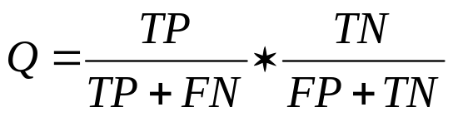
智能优化计算
4 蚁群优化算法的应用
4.2 医学诊断的数据挖掘
评价函数
解的评价函数定义为：
Q的数值越接近1，说明对该
类的判断越准确。
TP—true positives
TN—true negatives
FP—false positives
FN—false negatives
True：判断结果，正确
False：判断结果，失误
Positives：真实属性，属于
Negatives：真实属性，不属于

Slide 51
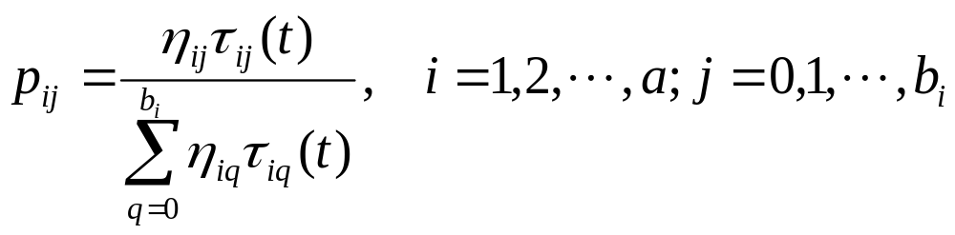
智能优化计算
4 蚁群优化算法的应用
4.2 医学诊断的数据挖掘
转移概率
η_{ij}表示每个条件项的启发式参数值（信息熵），τ_{ij}(t)表示第 i 个属性的第 j 个取值在 t 时刻的信息素。

Slide 52
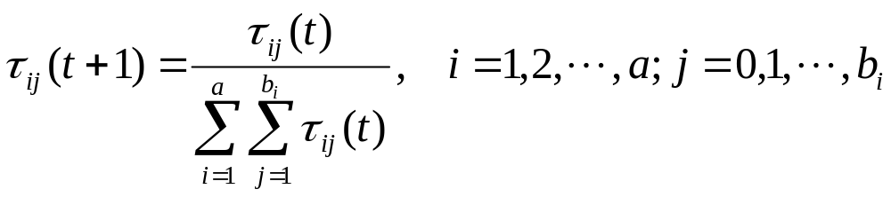
智能优化计算
4 蚁群优化算法的应用
4.2 医学诊断的数据挖掘
信息素增加
R是当前规则中所有包含的条件项；
信息素挥发
减少没被选中的三元组的信息量。

Slide 53
智能优化计算
4 蚁群优化算法的应用
4.2 医学诊断的数据挖掘
结果分析
诊断准确度比较
数据库 | 蚁群优化算法 | CN2
Ljubljana breast cancer Wisconsin breast cancer Tic-tac-toe Dermatology Hepatitis Cleveland heart disease | 75.28±2.24 96.04 ±0.93 73.04 ±2.53 94.29 ±1.20 90.00 ±3.11 59.67 ±2.50 | 67.69 ±3.59 94.88 ±0.88 97.38 ±0.52 90.38 ±1.66 90.00 ±2.50 57.48 ±1.78

Slide 54
智能优化计算
4 蚁群优化算法的应用
4.2 医学诊断的数据挖掘
结果分析
诊断规则数比较
数据库 | 蚁群优化算法 | CN2
Ljubljana breast cancer Wisconsin breast cancer Tic-tac-toe Dermatology Hepatitis Cleveland heart disease | 7.10±0.31 10 ±0.25 8.50 ±0.62 7.30 ±0.15 3.40±0.16 9.50 ±0.92 | 55.40 ±2.07 18.60 ±0.45 39.70 ±2.52 18.50 ±0.47 7.20±0.25 42.40 ±0.71

